Slide 1
swift 문법 1
iOS 프로그래밍기초 2주차(swift 문법 1)

Slide 2
과제
필수
실행 가능한 모든 소스를 변형해서 실행해보고 소스만 제출하세요.
주석은 많을수록 좋아요!
선택
실행 결과를 주석 처리하세요.

Slide 3



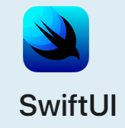

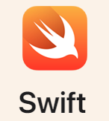

절대 사소한 실수가 아니다
Ios IOS ios object-c xcode cocoapod swift Swift UI
CocoaPods

Slide 4
Swift 추천 사이트
https://docs.swift.org/swift-book/index.html
https://docs.swift.org/swift-book/LanguageGuide/TheBasics.html
Swift 변경 사항 정리
https://docs.swift.org/swift-book/RevisionHistory/RevisionHistory.html
https://github.com/apple/swift-evolution
raywenderlich.com의 Swift 스타일가이드
https://github.com/swift-kr/swift-style-guide-raywenderlich/blob/master/ko_style_guide.md

Slide 5
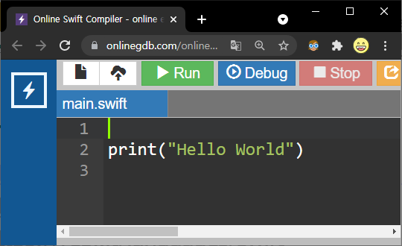
Swift 문법 실습
online Swift compiler
Swift 5.x
https://www.onlinegdb.com/online_swift_compiler
http://online.swiftplayground.run/
https://repl.it/languages/swift
https://www.jdoodle.com/execute-swift-online/
Swift 4.0(비추)
https://www.tutorialspoint.com/compile_swift_online.php

Slide 6

Paradigm | Multi-paradigm: protocol-oriented, object-oriented, functional, imperative, block structured, declarative, concurrent
Designed by | Chris Lattner, Doug Gregor, John McCall, Ted Kremenek, Joe Groff, and Apple Inc.^{[1]}
Developer | Apple Inc. and open-source contributors
First appeared | June 2, 2014; 8 years ago^{[2]}
Stable release | 5.6.2^{[3]} / 15 June 2022; 2 months ago
Preview release | 5.7 branch (5.8 and 6 coming next)
Typing discipline | Static, strong, inferred
OS | Apple's operating systems (Darwin, iOS, iPadOS, macOS, tvOS, watchOS), Linux, Windows 10, Android
License | Apache License 2.0 (Swift 2.2 and later) Proprietary (up to Swift 2.2)^{[4][5]}
Filename extensions | .swift, .SWIFT
Website | www.swift.org developer.apple.com/swift/
Influenced by
Objective-C,^{[6]} Rust, Haskell, Ruby, Python, C#, CLU,^{[7]} D^{[8]}
Influenced
Rust^{[9]}
https://en.wikipedia.org/wiki/Swift_(programming_language)

Slide 7
데이터 타입(자료형) 상수(let), 변수(var)

Slide 8
데이터 타입(자료형, data type)
정수형 숫자를 저장하는 변수
var myNumber = 10
myNumber라는 이름의 변수를 생성했으며, 숫자 10을 할당
var myNumber : Int = 10 // int x = 10; // C/C++
위와 같이 초깃값이 있을 경우에는 컴파일러가 타입 추론(type inference)을 하므로 데이터 타입을 명시할 필요 없음
Bool, Character, Int, Float, Double, String, Void
var x : Int
x= 10
//주의 error '=' must have consistent whitespace on both sides
'=' 양쪽에 일관된 공백이 있어야 함
print(x) //실행결과 주석처리 방법
https://www.onlinegdb.com/online_swift_compiler
https://developer.apple.com/documentation/swift/1541053-print

Slide 9


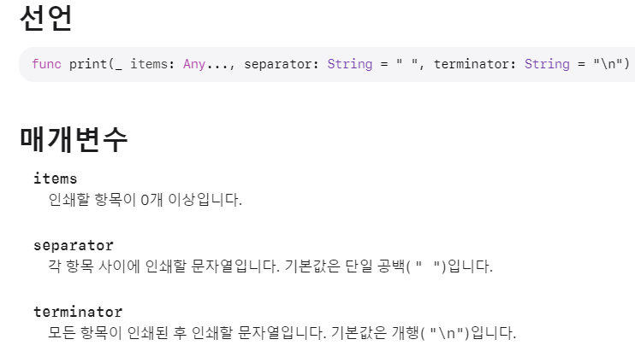
자료형의 종류와 크기가 궁금해요
var x = 10
print(type(of:x)) //Int
let s = MemoryLayout.size(ofValue: x) //8
let t = MemoryLayout<Int>.size
print(s, t)

Slide 10
일반적으로 초깃값을 주지 않을 경우에만 자료형을 씀
https://developer.apple.com/library/content/documentation/Swift/Conceptual/Swift_Programming_Language/TheBasics.html#//apple_ref/doc/uid/TP40014097-CH5-ID309
var welcomeMessage: String //초깃값이 없으므로 자료형을 직접 표기함
It is rare that you need to write type annotations in practice.
If you provide an initial value for a constant or variable at the point that it is defined, Swift can almost always infer the type to be used for that constant or variable.
let myAge = 25 // myAge가 Int형으로 타입 추론됨
let pi = 3.14159 // pi는 Double형으로 추론됨
let anotherPi = 3 + 0.14159 // anotherPi는 Double형으로 추론됨

Slide 11
정수 데이터 타입 : Int
정수(소수점이 없는 수)를 저장하는 데 사용
양수, 음수, 영(0) 값을 담을 수 있는 부호 있는(signed) 정수
영과 양수만 담을 수 있는 부호 없는(unsigned) 정수
8비트, 16비트, 32비트, 64비트 정수를 지원
Int8, Int16, Int32, Int64 타입
부호 없는 정수
UInt8, UInt16, UInt32, UInt64 타입
애플은 특정 크기의 데이터 타입 보다 Int 데이터 타입을 권장
Int 데이터 타입은 해당 코드가 실행되는 플랫폼에 맞는 정수 크기를 사용
var myAge : Int = 20 // 초깃값 20이 있으므로 : Int는 일반적으로 생략함
32비트 부호 있는 정수 데이터 타입에 대한 최솟값과 최댓값을 출력
\(출력하고 싶은 변수나 상수)
print("Int32 Min = \(Int32.min) Int32 Max = \(Int32.max)")
Int32 Min = -2147483648 Int32 Max = 2147483647

Slide 12
부동 소수점 데이터 타입: Double
소수점이 있는 숫자
4353.1223
Float와 Double 타입을 제공
Double 타입
64비트로 부동 소수점 수를 저장, 소수점 15자리 정확도
Float 데이터 타입
32비트로 부동 소수점 수를 저장, 소수점 6자리 정확도
Double형이 기본
var myWeight : Double
var myWeight : Double = 58.5
초깃값 58.5이 있으므로 : Double은 일반적으로 생략함

Slide 13
부울 데이터 타입 : Bool
참 또는 거짓(1 또는 0) 조건을 처리할 데이터 타입
Boolean 데이터 타입을 처리하기 위하여 두 개의 불리언 상수 값(true/false) 사용
var orangesAreOrange : Bool
var orangesAreOrange : Bool = true
초깃값 true가 있으므로 : Bool은 일반적으로 생략함

Slide 14
문자 데이터 타입 : Character
문자, 숫자, 문장 부호, 심볼 같은 유니코드(Unicode) 문자 하나를 저장
스위프트에서의 문자들은 문자소 묶음(grapheme cluster)의 형태로 저장
문자소 묶음은 하나의 문자를 표현하기 위하여 유니코드 코드 값들로 이루어짐
var 변수명: Character ="초깃값"
주의 : 초깃값은 작은 따옴표가 아니고 큰 따옴표
var myChar1 : Character
var myChar2 : Character = ":"
var myChar3 : Character = "X" //:Character 생략불가,생략하면 String형임
print(type(of: myChar3))
유니코드를 이용하여 변수에 문자 'X'를 할당
var myChar4 = "\u{0058}"

Slide 15
문자열 데이터 타입 : String
단어나 문장을 구성하는 일련의 문자
저장, 검색, 비교, 문자열 연결, 수정 등의 기능을 포함
문자열 보간(string interpolation)을 사용하여 문자열과 변수, 상수, 표현식, 함수 호출의 조합으로 만들 수도 있음
var userName : String = "Kim" // : String 생략하는 것이 일반적임
var age = 20
var message = "\(userName)의 나이는 \(age)입니다."
print(message) // Kim의 나이는 20입니다.
https://developer.apple.com/library/content/documentation/Swift/Conceptual/Swift_Programming_Language/StringsAndCharacters.html#//apple_ref/doc/uid/TP40014097-CH7-ID285

Slide 16
특수 문자/이스케이프 시퀀스
표준 문자 세트뿐만 아니라 문자열에 개행, 탭, 또는 유니코드 값과 같은 항목을 지정할 수 있는 여러 특수 문자도 있음
이스케이프 시퀀스(escape sequence)
특수 문자들은 역슬래시를 접두어로 하여 구별
var newline = "\n" // newline
역슬래시로 시작되는 모든 문자는 특수 문자로 간주
역슬래시 문자 자체
var backslash = "\\"
일반적으로 많이 사용되는 특수 문자
\n ― 개행
\r ― 캐리지 리턴(carriage return)
\t ― 수평 탭
\\ ― 역슬래시
\" ― 큰따옴표(문자열 선언부에 큰따옴표를 쓰고 싶을 경우에 사용됨)
\' ― 작은따옴표(문자열 선언부에 작은따옴표를 쓰고 싶을 경우에 사용됨)
\u{nn} ― nn 위치에 유니코드 문자를 표현하는 두 개의 16진수가 배치되는 1바이트 유니코드 스칼라
\u{nnnn} ― nnnn 위치에 유니코드 문자를 표현하는 네 개의 16진수가 배치되는 2바이트 유니코드 스칼라
\U{nnnnnnnn} ― nnnnnnnn 위치에 유니코드 문자를 표현하는 네 개의 16진수가 배치되는 4바이트 유니코드 스칼라

Slide 17
변수 : var
기본적으로 변수(variable)는 프로그램에서 사용될 데이터를 저장하기 위한 메모리 공간
변수에 할당된 값은 변경 가능
var myVariable = 10 // :Int
var x = 0.0, y = 0.0, z = 0.0

Slide 18
상수 : let
상수(constant)는 데이터 값을 저장하기 위하여 메모리 내의 명명된 공간을 제공한다는 점에서 변수와 비슷
어떤 값이 한번 할당되면 이후에 변경될 수 없음
상수는 코드 내에서 반복적으로 사용되는 값이 있을 경우에 유용
코드 내에서 반복적으로 사용되는 특정 값을 매번 사용하는 것보다, 그 값을 상수에 할당한 다음 코드 내에서 참조하면 코드 읽기가 더 쉬워짐
let maximumNumber = 10
let π = 3.14159
let 🐶🐮 = "dogcow" //[Edit]-[Emoji & Symbols]
변수나 상수 명은 영문자, 숫자, Unicode(이모티콘, 중국어, 한글….)도 가능

Slide 19
상수와 변수 선언하기
변수는 var 키워드를 이용하여 선언되며, 변수를 생성할 때에 값을 가지고 초기화할 수도 있음
var userCount = 10
var userCount : Int?
상수는 let 키워드를 사용하여 선언
선언하는 시점에서 상수에 값이 할당되어 초기화되고, 할당된 값을 수정할 수 없음
let maxUserCount = 20
애플은 코드의 효율성과 실행 성능을 높이기 위해서 변수(var)보다는 상수(let)를 사용하라고 권장

Slide 20
타입 어노테이션과 타입 추론
스위프트는 타입 안전(type safe) 프로그래밍 언어
변수의 데이터 타입이 식별되면 그 변수는 다른 타입의 데이터를 저장하는 데 사용될 수 없음
변수가 선언된 후에도 다른 데이터 타입을 저장할 수 있는 느슨한 타입(loosely typed)의 언어와 대조적
상수와 변수의 타입을 식별하는 방법은 두 가지
첫 번째 방법은 변수 또는 상수가 코드 내에서 선언되는 시점에 타입 어노테이션(type annotation)을 사용하는 것
변수 또는 상수 이름 다음에 타입 선언을 두면 됨
Int 타입의 userCount 라는 이름의 변수를 선언
var userCount : Int = 10 // : Int가 type annotation
선언부에 타입 어노테이션이 없으면 스위프트 컴파일러는 상수 또는 변수의 타입을 식별하기 위하여 타입 추론(type inference) 사용
해당 상수 또는 변수에 값이 할당되는 시점에서 그 값의 타입을 확인하고 그와 같은 타입처럼 사용
var signalStrength = 2.231 // var signalStrength : Double = 2.231
let companyName = "My Company"
signalStrength라는 변수를 Double 타입(스위프트의 타입 추론에서 모든 부동 소수점 수는 Double 타입)
companyName이라는 상수는 String 타입으로 간주

Slide 21
타입 어노테이션과 타입 추론
상수를 선언할 때도 타입 어노테이션을 사용하면 나중에 코드에서 값을 할당할 수 있다.
let bookTitle: String
var book = true
if book {
bookTitle = "iOS"
} else {
bookTitle = "Android"
}
print(bookTitle)
상수에는 값을 한 번만 할당할 수 있다.
이미 값이 할당된 상수에 다시 값을 할당하려고 시도한다면 구문 에러(syntax error)가 발생

Slide 22
튜플(Tuple)
튜플은 스위프트 프로그래밍 언어에서 가장 강력한 기능 중 하나
여러 값을 하나의 개체에 일시적으로 묶는 방법
튜플에 저장되는 항목들은 어떠한 타입도 될 수 있으며, 저장된 값들이 모두 동일한 타입이어야 한다는 제약도 없음
let myTuple = (10, 12.1, "Hi")
튜플의 요소들은 여러 다른 방법들을 사용하여 접근할 수 있음
특정 튜플 값은 인덱스 위치를 참조하면 간단하게 접근
맨 첫 번째 값은 인덱스 0
인덱스 2 위치를 추출하고 그 값을 새로운 문자열 변수에 할당
let myTuple = (10, 12.1, "Hi")
var myString = myTuple.2
print(myString) //출력되는 값은?

Slide 23
튜플(Tuple)
단 한 줄의 코드로 튜플의 모든 값을 추출하여 변수 또는 상수에 할당
let myTuple = (10, 12.1, "Hi") //과제 : myTuple의 자료형
let (myInt, myFloat, myString) = myTuple
튜플의 값을 선택적으로 추출하는 데 사용될 수 있으며, 무시하고 싶은 값에 밑줄을 사용하면 그 값은 무시
var (myInt, _, myString) = myTuple //부동 소수점 수는 무시
튜플을 생성할 때 각 값에 이름을 할당할 수도 있음
let myTuple = (count: 10, length: 12.1, message: "Hi") //과제 : myTuple의 자료형
튜플에 저장된 값에 할당된 이름은 각 값을 참조하는 데 사용
myTuple 인스턴스의 message 값을 출력하는 코드
print(myTuple.message) //?
튜플의 가장 강력한 점은 함수에서 여러 값들을 한 번에 반환하는 것

